Slide 1
深入浅出 狼人杀
博弈篇
EXP 2020.08
Notes:
因为我们前面狼人杀都玩得比较揪心，今天我们来纸上谈兵，谈谈怎么玩狼人杀。
那既然要从理论层面研究狼人杀，那就不得不提到博弈论

Slide 2
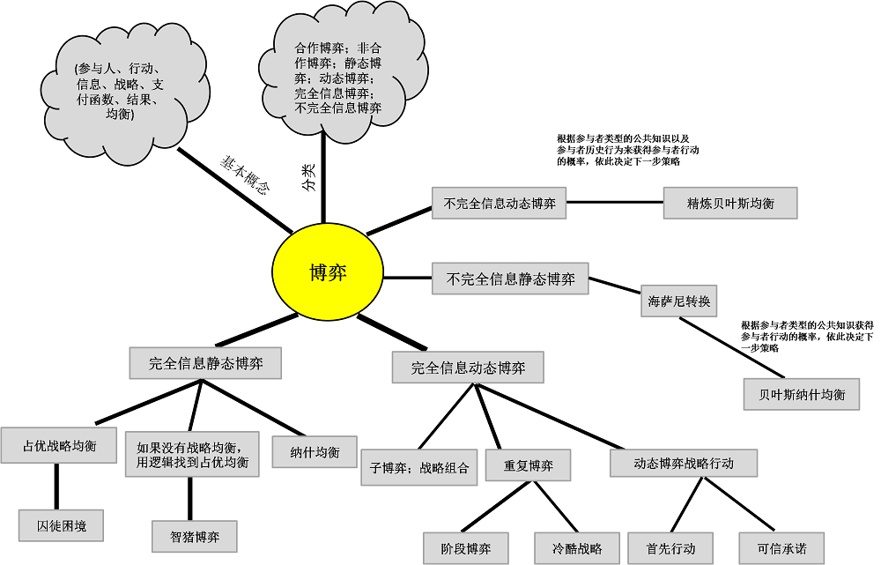
Notes:
博弈论最早是由冯·诺伊曼提出的，被 约翰·纳什 发扬光大。
博弈论发展至今其实已经衍生出很多理论分支，这里就不一一展开，不然三天三夜也讲不完（主要原因是我也不会）

Slide 3
预测行为
策略优化
Notes:
博弈论最初只是用来研究象棋、赌博等游戏的一些胜负问题。
简单来说就是：在游戏对局中，预测个体的行为是怎样的，然后这些个体又如何利用对方的策略优化自身策略，最终达到取胜目的。

Slide 4
题目：
A 和 B 两小偷被警察抓住分开审讯
A 和 B 只能选择“坦白”和“抗拒”
囚徒
困境
规则：
如果都坦白，每人判 8 年
如果都抗拒，每人判 1 年
如果只有 1 人坦白，
坦白者释放，抗拒者判 10 年
博
问题：
在不进行串供的情况下
A 和 B 会做什么选择？
弈
博弈是什么
Notes:
这里拿博弈论中最著名的例子 《囚徒困境》 来让大家感受一下博弈的过程。
囚徒困境描述了这样的一件事情：
有 A B 两个小偷同时被警察抓住了，分别关在两个审讯室单独审问。
两个小偷只能选择坦白或者抗拒，而且这两个小偷没有串供的机会。
警察就分别跟他们说，如果你们 2 人都坦白，那就坦白从宽，都关 8 年。
如果你们都抗拒，那我也没什么证据，只能意思意思，每人都关 1 年。
但如果 1 个坦白 1 个 抗拒，那抗拒的那个就从严，关 10 年； 坦白的那个因为是污点证人，直接释放。
这个时候 A 和 B 会做如何选择呢？

Slide 5
 | 坦白 | 抗拒
坦白 | -8, -8 | 0, -10
抗拒 | -10, 0 | -1, -1
B
A
囚徒
困境
博
纳什均衡
弈
博弈是什么
Notes:
我们不妨画一个表，看看 A 和 B 在不同选择下会有什么样的收益。
假如 A 和 B 都坦白，两人都判 8 年，收益就是 （-8，-8）
假如 A 和 B 都抗拒，两人都判 1 年，收益就是 （-1，-1）
假如 A 坦白 B 抗拒，那么 A 释放，B 判 10 年，收益就是 （0，-10）
假如 A 抗拒 B 坦白，那么 A 判 10 年，B 释放，收益就是 （-10，0）
显然全局最大收益是两人都抗拒，各判 1 年。但是个人最大收益并不在这里
因为 A 和 B 都没有串供，
所以在 A 看来： 坦白判 8 年，抗拒判 10 年，A 会选择坦白
B 也一样：坦白判 8 年，抗拒判 10 年，B 也会选择坦白
所以最终 A 和 B 都会选择坦白，都关 8 年，而这个在博弈里面称之为 纳什均衡。

Slide 6
大纲
Catalogue
1
纳什均衡
}
静态博弈
2
不/完全信息博弈
3
动态博弈
4
狼人杀 x 博弈
Notes:
前面通过一个简单的例子跟大家推演了博弈的过程，
然而博弈并不是这么简单几句话就能说完并且投入使用的。
下面会通过几个故事讲解有关博弈论的一些常见知识点，
而这些知识点都是我们在最后讲狼人杀的时候可以通过联想对号入座。
内容大纲差不多就是这个顺序：
首先是静态博弈，会再深入讲一下 纳什均衡
还有 完全信息博弈 和 不完全信息博弈
然后再讲一下 动态博弈
最后再谈谈怎么把 博弈论 应用到 狼人杀

Slide 7
题目：
A 和 B 各丢失了一件瓷器要求赔偿
瓷器估价 2 ~ 100 元
赔偿者让 A 和 B 各自写出价格
旅行者困境
规则：
如果价格相同则赔偿
如果价格不同则按低价赔偿
价高者罚 2 元，价低者奖 2 元
旅
问题：
在不进行串谋的情况下
A 和 B 会写下什么样的价格？
假设：
A 和 B 都是理性的、利益至上的
纳什均衡
Notes:
前面介绍博弈论的时候提到了纳什均衡，这里在通过一个经济学模型分析一下纳什均衡是什么。
在 1994 年的时候，印度的经济学家 巴苏 提出了这么一个 旅行者困境 模型：
有两个旅行者 A 和 B，他们在旅游的时候各买了一件相同的瓷器，但坐飞机回家的时候都弄丢了。
于是他们就找航空公司索赔，但是他们俩声称不记得瓷器的价格是多少，只知道是在 2 ~ 100 元之间。
航空公司就说，好，我们可以赔，但是你们要分别在纸上写出这个瓷器的价格：
如果两人写的价格都是一样的，那么航空公司就认为这个价格是真实的，按这个价格赔偿
如果两人写的价格是不同的，那么肯定有一个人在说谎，航空公司只会按低的价格赔偿
同时，写高价的人要罚 2 元； 写低价的人会奖 2 元
那么问题就来了，
假设 A 和 B 都是理性派，就是只会考虑自己的利益最大化，不会考虑别人。
在 A 和 B 不串谋的前提下，两人分别会写下什么样的价格呢？
大家可以先思考一下。

Slide 8
A |  |  |  | …
B |  |  |  | …
100
98
96
2
旅行者困境
99
97
95
2
旅
纳什均衡
质疑：
不符合生活经验
纳什均衡
Notes:
首先很明显地，全局最优是 A 和 B 都填 100 元，但是个人最优并不在这里。
不妨来推演一下两个人会怎么想：
假如 A 写了 100 ，B 这个时候就会想我该写多少钱：
如果 我也写 100 元，因为价格相同，那我也拿 100
但如果我写 99 元，因为我比 A 低，虽然只赔 99 元，但我还会奖励 2 元，实际可以拿到 101 元
所以 B 会写 99 元
A 也考虑到这个情况，他就会想，如果 B 写 99 我该写多少？
如果我写 100，因为我比 B 高，即使赔 99 但还要罚 2 元，实际只能拿 97 元
如果我写 99 ，因为价格相同，那我也只能拿 99元
但如果我写 98 ，因为我比 B 低，虽然只赔 98 但会奖励 2 元，我还是能够拿 100 元
所以 A 会写 98 元
但是 B 也考虑到 A 会想到这个情况，那么 B 就会改成 97 元
这个时候 A 再深入一想，他也考虑到 B 会想到他会想到这个情况，于是 A 又改成了 96 元，
循环往复，两个人都想着要比对方低 1 块钱，最终两人都会写下多少钱呢 ？
两个人都会写下 2 元，因为瓷器估值最低就是 2 块，不然他们还得往下写。
最后这 2 元就是纳什均衡解。
它描述的其实就是在博弈中的各方，如果都没有串谋的前提下，那么就会按照自己利益最大化的方向去决策，而这个决策行为所导致最终收敛的结果，就是纳什均衡。
但是纳什均衡解不一定是全局最优解。
======
其实这个结果看上去是很可笑的，因为它不是符合我们生活经验的。
在当时也有很多人对这个模型提出质疑，于是就有人做了实验：
首先还是 2 元奖罚的，有一大堆人参与了实验，但是写 2 元的人微乎其微，大部分人都是写了 90 多块钱。
事后问他们为什么，他们承认是因为实验的时候并没有深入地去思考这个问题，反正奖罚也就 2 块钱，对总体收益影响不大。
于是他们又找另一批人做了另一个实验，这次奖罚力度是 50 块，这个时候大部分人都写了 2 元。
因为很多人都会想到，如果别人写 49 我写 50 ，那我最终一块钱都拿不到，写 2 元至少还有 2 元。
其实这也说明了，做人有时候不要算计得太厉害，不然聪明反被聪明误，什么都得不到；
当你没什么想法的时候，可能会傻人有傻福，会得到更多。

Slide 9
大纲
Catalogue
1
}
纳什均衡
静态博弈
2
不/完全信息博弈
3
动态博弈
4
狼人杀 x 博弈
Notes:
讲完纳什均衡，再来聊一下，完全信息博弈 和 不完全信息博弈。

Slide 10
题目：
甲 乙 丙 三国轮流交战
甲 进攻任意一方成功率 80%
乙 进攻任意一方成功率 60%
丙 进攻任意一方成功率 40%
赤壁
之战
规则：
三国均清楚每一方的进攻能力；
每一轮交战，每方只能选择进攻一方；
只要某国被攻占主城就属战败被灭国；
若一轮交战结束后被进攻方还存活，他可以通过征兵恢复进攻能力
曹
孙
问题：
第一轮交战结束后，谁的生存几率最大？
刘
完全信息博弈
Notes:
这里引申一下三国时期的一场著名战役，赤壁之战。
众所周知，在三国时期论综合实例排名，那是： 曹操 > 孙权 > 刘备。
在赤壁之战的时候，曹操一个不小心把孙权摁在地上打得半死，
所以为了对抗 曹操，当时 孙权 和 刘备 就结成同盟， 成就了以少胜多的经典一战。
虽然赤壁之战孙刘好不容易打赢了曹操，刘备也拦住了曹操，本来可以补刀补死曹操的，但是偏偏却派关羽守华容道，关羽这个“二五仔”就义薄云天把曹操放了。
刘备为什么要这么做呢，其实这个是可以用博弈论去解释的。
首先我们简化一下这段历史，曹孙刘 对应 甲乙丙三国，
这三个国家轮流交战，其中：
甲进攻任意一方的成功率是 80%
乙进攻任意一方的成功率是 60%
丙进攻任意一方的成功率是 40%
为了方便推演，我们再定一些规则：
三个国家都互相清楚每一方的进攻能力
每一轮交战的时候，每方只能选择一方进攻
只要某个国家的主城被攻占，就属战败被灭国，不考虑是否还有剩余兵力
若一轮交战结束后，被进攻方还存活，他就可以通过补兵恢复进攻能力，进攻成功率不变
那么问题了，在第一轮交战结束后，谁的生存几率最大？

Slide 11
乙
甲
丙
赤壁
之战
甲 存活率： (1 - 60%) x (1 - 40%) = 24%
乙 存活率： 1 - 80 = 20%
曹
孙
丙 存活率： 100%
刘
完全信息博弈
Notes:
为了解决这个问题，我们可以分析一下三者之间的策略
对于甲来讲，只有 乙 或 丙 会攻击他，但是 乙 的成功率是 60%， 丙 只有 40%，显然 乙的威胁更大，所以甲希望把乙干掉，因此甲一定会进攻乙
类似地，对于 乙 来讲，甲的威胁最大，他一定会选择进攻甲
对于丙来说，甲乙都是威胁，但是甲的威胁最大，他也会选择进攻甲
所以 乙 和 丙 自然而然就会结成同盟, 可以算一下在这个情境下三者的存活率:
甲被乙丙同时进攻，他想存活必须是乙丙均进攻失败，所以甲存活率是24%
乙只被甲进攻，甲进攻失败率是20%，所以乙存活率是20%
丙没有人进攻他，存活率是 100%
反而是能力最差的丙存活几率最高。
联想三国的情形，曹操的能力最强，孙权和刘备都联合起来对抗曹操，而曹操和孙权都不会把刘备当作进攻的主要目标，反而刘备是最安全的。
刘备很清楚自己是最弱的，选择把曹操放走，目的就是保持三足鼎立之势，避免在曹操死后直面第二大集团孙权，从而提高自己的存活率。
只要曹操不死，刘备就可以看着曹操和孙权互掐，开心的时候还能背后捅一刀。
======
在现实生活中这也是很常见的，甲就是特别优秀的一类人，会遭到其他人的嫉妒，而丙因为没什么能力，大家都不把他放在眼里，
这也就是所谓的英雄创造历史，庸人繁衍子孙。
有人就觉得这很消极，难道我明明实力很强，为了活下来一定要做丙吗？
其实不是的，这个三足之势有一个前提条件，就是信息对所有人都是公开透明的，大家彼此知道所有人的进攻成功率。
在现实生活中很多时候其实并不清楚别人的进攻成功率，也就是所谓的 不完全信息博弈。
那么在不完全信息的情况下，这个博弈会发生什么变化呢？

Slide 12
进攻方 | 甲 (80%) | 乙 (60%) | 丙 (40%) | 甲 存活率 | 乙 存活率 | 丙 存活率
场景 | Attack 乙 | Attack 甲 | Attack 甲 | (1 - 60%) x (1 - 40%) | 1 - 80% | 100%
 | Attack 乙 | Attack 甲 | Attack 乙 | 1 - 60% | (1 - 80%) x (1 - 40%) | 100%
 | Attack 乙 | Attack 丙 | Attack 甲 | 1 - 40% | 1 - 80% | 1 - 60%
 | Attack 乙 | Attack 丙 | Attack 乙 | 100% | (1 - 80%) x (1 - 40%) | 1 - 60%
 | Attack 丙 | Attack 甲 | Attack 甲 | (1 - 60%) x (1 - 40%) | 100% | 1 - 80%
 | Attack 丙 | Attack 甲 | Attack 乙 | 1 - 60% | 1 - 40% | 1 - 80%
 | Attack 丙 | Attack 丙 | Attack 甲 | 1 - 40% | 100% | (1 - 80%) x (1 - 60%)
 | Attack 丙 | Attack 丙 | Attack 乙 | 100% | 1 - 40% | (1 - 80%) x (1 - 60%)
小计 |  |  |  | 56% | 48% | 42%
随机进攻
不完全信息博弈
Notes:
比如说，甲为了防止乙和丙联合进攻他，于是大放烟雾弹，宣称自己很弱。
乙和丙也这么干，都宣称自己很弱鸡。
于是三方都不清楚彼此的真正实力。
那么这个时候甲乙丙会选择什么呢？ 会选择随机进攻。
在这个情况下，在第一轮的交战就会有 2^3 = 8 种可能。
时间关系我列了个表：
场景一：甲->乙，乙丙->甲
场景二：甲丙->乙，乙->甲
……
对每一种情况甲乙丙的存活率加权求和，得到他们这一轮交战结束的存活率
显然在信息不透明的情况下，甲的存活率可以从 24% 提升到 56%， 而丙的存活率则下降到最低的 42%
说明我们优秀的同时还低调的话，就不容易被淘汰。

Slide 13
大纲
Catalogue
1
}
纳什均衡
静态博弈
2
不/完全信息博弈
3
动态博弈
4
狼人杀 x 博弈
Notes:
前面讲得都是静态博弈的内容，接下来我们再简单聊一下动态博弈。
在静态博弈的时候，各方的决策都是同时的，所以相对会更容易做推演。
而在动态博弈的是哈，各方的决策是有顺序性的，这时候对局会开始变得复杂。

Slide 14
题目：
A B C 三人分 100 个金币
规则：
A B C 依次提议分金币的方案，
若提议未获半数以上通过，提议人处死
三姬
分金
假设：
三人都是聪明、理性的
人性本恶
韩
问题：
假如你是 A ，你会怎么做？
非
子
动态博弈
Notes:
这里还是通过一个故事来解说，叫三姬分金。
有一天韩非子到大王那里想要军饷，刚好发现有三个妃子在分 100 个金币。
韩非子就说你们三个人这么玩没意思，咱们玩点更刺激的。
我们可以定一个规则，
你们 A B C 三个人，按顺序提议每个人拿多少个金币（A 先提，B 后提，C 最后提）
如果提议未获半数以上通过（不包括半数），那么提议就无效，而且提议人要处死
如果提议通过，那就按这个规则分金币
然后我们做一些假设，
首先这三个人都是理性的，她们都知道如何选择会使得自己的收益最大化
其次就是她们都是邪恶的，就是在自己的收益最大化的前提下，如果还可以多杀人，那就多杀人，这样其他人死了金币还是我的，还可以得到大王宠幸
那么在这个前提下， A 会做什么提议呢？
大家可以想一下。
一般来说， A 先选，B次之，C最后选，那么 A 是不是很危险？
因为不论 A 怎么选，只要 B 和 C 都不同意，B 和 C 都可以拿到更多钱，还可以杀死 A，对不对？
======
其实不是这样子的，我们可以来分析一下为什么

Slide 15
M 知道
A 知道
B 知道
余下 B 和 C
=> B 必死
三姬
分金
=> 无条件支持 A
=> A 100，B 0，C 0
韩
=> M 98，A 0，B 1，C 1
非
先手优势
共谋
子
动态博弈
Notes:
假如现在只剩下 B 和 C 两个人。
在这种情况下 A 已经被杀了，不论 B 怎么提议， C 都会杀掉 B
因为只要 C 否决，那么 B 的提议就未获半数以上通过， B 就得死，然后 C 就可以拿到全部的金币
B 说那我把全部的金币都给你不行吗？
C 说你可以给我，但我还是要把你杀掉，这样我不单能拿到所有金币，还能杀掉你，还能得到大王宠幸，毕竟人性本恶。
B 知道这个结果，所以她为了保命，会无条件支持 A 的所有提议
然后 A 也知道 B 一定会支持自己，所以 A 就可以随便提议了。
于是 A 可以这么提议：我拿 100 个金币， B 和 C 你们就不要拿了。
B 会不会同意？ 会同意，因为如果 B 不同意，她就要死
C 会不会同意？ A 才不管 C 同不同意，因为只要 A B 同意就已经超过半数了，方案就会通过
==========
然后我们不妨再假设再来一个人 M，他要在 A 之前先选，那么情况会有什么变化呢？
现在大王 M 发现这个游戏也挺好玩的，他也知道这个游戏规则，知道 A 怎么选。
M 会想，如果我死了，A 就会独吞 100 个金币，那我怎么让自己的收益最大化呢？
现在 B 和 C 只有 0 个金币，但如果我给他们各 1 个金币，他们是不是得感激我？
所以 M 会这样分： 我拿 98 个金币， B 和 C 各拿 1 个金币， A 你就不要拿了。
这种情况下 B 和 C 会不会同意 ？
会同意，因为如果他们不同意， A 就会把 M 杀掉，那他们就什么也没有；
同意的话他们至少还能拿到 1 个金币。
因为这个时候提议已经超过半数通过了，A 同不同意就已经没所谓了。
======
其实这个现象在生活中是很常见的，我们叫 M 做什么？ 叫 先手优势。
M 为什么可以拿 98 个金币？ 因为他先选，他可以在一定的规则下使得自己的收益最大化，所以他就有先手优势。
B 和 C 呢？ 他们最后选择，没有什么决策力， 但是他们是低端人群。 低端人群有什么好处呢？他们是 M 的拉拢对象。
为什么 M 要拉拢 B 和 C ？ 因为他们好拉拢， 如果没有 M 的话，他们什么也没有，但是现在 M 可以给他们一些好处，虽然收益低，但是也没有风险。
A 就很尴尬了，他夹在中间，既没有先手优势，得不到最大利益； 同时他又不是 M 的拉拢对象，连保底都做不到。
我们不妨联想一下，为什么特朗普可以赢了大选，就是因为他拉拢了低端人群，特别是乡村选民，长期被主流社会淘汰、呼声得不到重视，特朗普就抓住这个点斩获了大量的选票。
同样的很多电影也会看到这种现象，黑帮的二把手把老大弄死了自己当老大，为什么，就是为了争取先手优势使得自己利益最大化。
======
但是我们知道，这个现象只在一定规则下才会成立的，那有没有办法打破这个规则呢？
事实上， ABC 三个人可以背着 M 坐下来喝酒尬聊： 你看只要有 M 在，我们都三个只能拿这么点钱，
不如我们不管 M 说什么都否决，一起把 M 弄死，然后我们每人均分 33 个金币，剩下 1 个扔海里， 这样我们每人的收益就最大化了。
这种现象在博弈里面称之为 共谋 或 串谋。
当 ABC 共谋之后，他们收益确实可以提高。
但是有一个问题就是，他们共谋把 M 弄死了 ，A 会不会反悔呢？ 如果 A 反悔了， B 和 C 还是什么都得不到。
所以 B 和 C 必须想清楚这件事情。 如果这个游戏是 一遍又一遍 地玩，那么可以共谋，因为如果 A 反悔了，下次就不跟 A 玩了。
但如果这个游戏只能玩一次， 那么 A 就一定会反悔，B 和 C 不敢冒这个风险，这时他们一定会同意 M 的方案。

Slide 16
大纲
Catalogue
1
}
纳什均衡
静态博弈
2
不/完全信息博弈
3
动态博弈
4
狼人杀 x 博弈
Notes:
OK ，前面花了不少篇幅去介绍博弈论的一些知识点，现在终于可以讲一下，怎么把博弈论应用到狼人杀了。

Slide 17
 | 好人 阵营 | 坏人 阵营
无 身份 | 民 x 4 |  | 无 技能
有 身份 | 神 x 2 | 狼 x 4 | 有 技能
 | 模糊 信息 | 准确 信息
狼人
杀
狼
神
民
狼人博弈
Notes:
首先我们要知道，狼人杀的规则是什么，他是一个什么样的博弈。
以我们桌游的规则为例，我们除去法官之外，一共有 2 个阵营 3 种身份牌 10 个玩家：
坏人阵营：狼 4 个
好人阵营：神职 2 个（女巫和预言家）
好人阵营：村民 4 个（无身份无技能）
狼彼此知道身份，所有玩家需要彼此猜测身份。
每轮对局为 1 天，行动顺序为：
狼晚上杀 1 人
神晚上验 / 救 / 杀 1 人，被杀无遗言
全员白天按顺序发言
全员白天投票投死 1 人，投死有遗言
胜利条件：任一阵营团灭，另一阵营获胜。
======
从游戏规则上可知，因为不同身份掌握的信息量不一致，而且每个人的行动具有顺序，因此狼人杀属于 不完全信息的动态博弈。
既然是博弈游戏，那么最终答案必然是纳什均衡解，但由于狼人杀规则复杂，导致每一个对局都是极其复杂的混合决策，这个解并不是简单推演就能计算出来的。

Slide 18
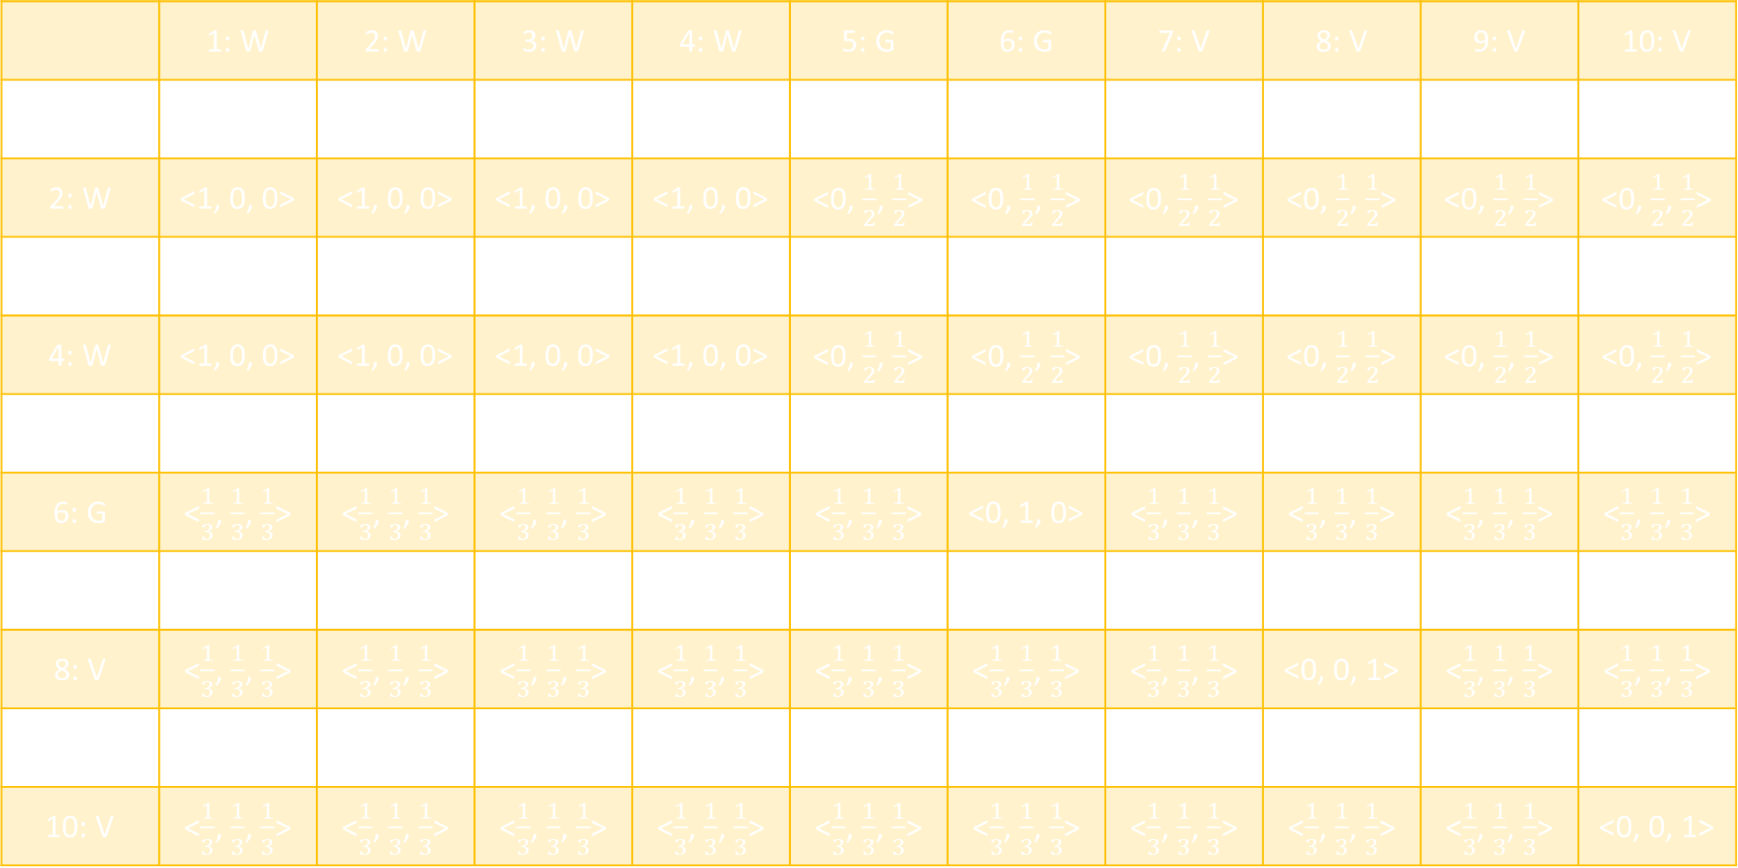
被人看
↑
 | 1: W | 2: W | 3: W | 4: W | 5: G | 6: G | 7: V | 8: V | 9: V | 10: V
1 : W | <1, 0, 0> | <1, 0, 0> | <1, 0, 0> | <1, 0, 0> | <0, $\frac{1}{2}$, $\frac{1}{2}$> | <0, $\frac{1}{2}$, $\frac{1}{2}$> | <0, $\frac{1}{2}$, $\frac{1}{2}$> | <0, $\frac{1}{2}$, $\frac{1}{2}$> | <0, $\frac{1}{2}$, $\frac{1}{2}$> | <0, $\frac{1}{2}$, $\frac{1}{2}$>
2: W | <1, 0, 0> | <1, 0, 0> | <1, 0, 0> | <1, 0, 0> | <0, $\frac{1}{2}$, $\frac{1}{2}$> | <0, $\frac{1}{2}$, $\frac{1}{2}$> | <0, $\frac{1}{2}$, $\frac{1}{2}$> | <0, $\frac{1}{2}$, $\frac{1}{2}$> | <0, $\frac{1}{2}$, $\frac{1}{2}$> | <0, $\frac{1}{2}$, $\frac{1}{2}$>
3: W | <1, 0, 0> | <1, 0, 0> | <1, 0, 0> | <1, 0, 0> | <0, $\frac{1}{2}$, $\frac{1}{2}$> | <0, $\frac{1}{2}$, $\frac{1}{2}$> | <0, $\frac{1}{2}$, $\frac{1}{2}$> | <0, $\frac{1}{2}$, $\frac{1}{2}$> | <0, $\frac{1}{2}$, $\frac{1}{2}$> | <0, $\frac{1}{2}$, $\frac{1}{2}$>
4: W | <1, 0, 0> | <1, 0, 0> | <1, 0, 0> | <1, 0, 0> | <0, $\frac{1}{2}$, $\frac{1}{2}$> | <0, $\frac{1}{2}$, $\frac{1}{2}$> | <0, $\frac{1}{2}$, $\frac{1}{2}$> | <0, $\frac{1}{2}$, $\frac{1}{2}$> | <0, $\frac{1}{2}$, $\frac{1}{2}$> | <0, $\frac{1}{2}$, $\frac{1}{2}$>
5: G | <$\frac{1}{3}$, $\frac{1}{3}$, $\frac{1}{3}$> | <$\frac{1}{3}$, $\frac{1}{3}$, $\frac{1}{3}$> | <$\frac{1}{3}$, $\frac{1}{3}$, $\frac{1}{3}$> | <$\frac{1}{3}$, $\frac{1}{3}$, $\frac{1}{3}$> | <0, 1, 0> | <$\frac{1}{3}$, $\frac{1}{3}$, $\frac{1}{3}$> | <$\frac{1}{3}$, $\frac{1}{3}$, $\frac{1}{3}$> | <$\frac{1}{3}$, $\frac{1}{3}$, $\frac{1}{3}$> | <$\frac{1}{3}$, $\frac{1}{3}$, $\frac{1}{3}$> | <$\frac{1}{3}$, $\frac{1}{3}$, $\frac{1}{3}$>
6: G | <$\frac{1}{3}$, $\frac{1}{3}$, $\frac{1}{3}$> | <$\frac{1}{3}$, $\frac{1}{3}$, $\frac{1}{3}$> | <$\frac{1}{3}$, $\frac{1}{3}$, $\frac{1}{3}$> | <$\frac{1}{3}$, $\frac{1}{3}$, $\frac{1}{3}$> | <$\frac{1}{3}$, $\frac{1}{3}$, $\frac{1}{3}$> | <0, 1, 0> | <$\frac{1}{3}$, $\frac{1}{3}$, $\frac{1}{3}$> | <$\frac{1}{3}$, $\frac{1}{3}$, $\frac{1}{3}$> | <$\frac{1}{3}$, $\frac{1}{3}$, $\frac{1}{3}$> | <$\frac{1}{3}$, $\frac{1}{3}$, $\frac{1}{3}$>
7: V | <$\frac{1}{3}$, $\frac{1}{3}$, $\frac{1}{3}$> | <$\frac{1}{3}$, $\frac{1}{3}$, $\frac{1}{3}$> | <$\frac{1}{3}$, $\frac{1}{3}$, $\frac{1}{3}$> | <$\frac{1}{3}$, $\frac{1}{3}$, $\frac{1}{3}$> | <$\frac{1}{3}$, $\frac{1}{3}$, $\frac{1}{3}$> | <$\frac{1}{3}$, $\frac{1}{3}$, $\frac{1}{3}$> | <0, 0, 1> | <$\frac{1}{3}$, $\frac{1}{3}$, $\frac{1}{3}$> | <$\frac{1}{3}$, $\frac{1}{3}$, $\frac{1}{3}$> | <$\frac{1}{3}$, $\frac{1}{3}$, $\frac{1}{3}$>
8: V | <$\frac{1}{3}$, $\frac{1}{3}$, $\frac{1}{3}$> | <$\frac{1}{3}$, $\frac{1}{3}$, $\frac{1}{3}$> | <$\frac{1}{3}$, $\frac{1}{3}$, $\frac{1}{3}$> | <$\frac{1}{3}$, $\frac{1}{3}$, $\frac{1}{3}$> | <$\frac{1}{3}$, $\frac{1}{3}$, $\frac{1}{3}$> | <$\frac{1}{3}$, $\frac{1}{3}$, $\frac{1}{3}$> | <$\frac{1}{3}$, $\frac{1}{3}$, $\frac{1}{3}$> | <0, 0, 1> | <$\frac{1}{3}$, $\frac{1}{3}$, $\frac{1}{3}$> | <$\frac{1}{3}$, $\frac{1}{3}$, $\frac{1}{3}$>
9: V | <$\frac{1}{3}$, $\frac{1}{3}$, $\frac{1}{3}$> | <$\frac{1}{3}$, $\frac{1}{3}$, $\frac{1}{3}$> | <$\frac{1}{3}$, $\frac{1}{3}$, $\frac{1}{3}$> | <$\frac{1}{3}$, $\frac{1}{3}$, $\frac{1}{3}$> | <$\frac{1}{3}$, $\frac{1}{3}$, $\frac{1}{3}$> | <$\frac{1}{3}$, $\frac{1}{3}$, $\frac{1}{3}$> | <$\frac{1}{3}$, $\frac{1}{3}$, $\frac{1}{3}$> | <$\frac{1}{3}$, $\frac{1}{3}$, $\frac{1}{3}$> | <0, 0, 1> | <$\frac{1}{3}$, $\frac{1}{3}$, $\frac{1}{3}$>
10: V | <$\frac{1}{3}$, $\frac{1}{3}$, $\frac{1}{3}$> | <$\frac{1}{3}$, $\frac{1}{3}$, $\frac{1}{3}$> | <$\frac{1}{3}$, $\frac{1}{3}$, $\frac{1}{3}$> | <$\frac{1}{3}$, $\frac{1}{3}$, $\frac{1}{3}$> | <$\frac{1}{3}$, $\frac{1}{3}$, $\frac{1}{3}$> | <$\frac{1}{3}$, $\frac{1}{3}$, $\frac{1}{3}$> | <$\frac{1}{3}$, $\frac{1}{3}$, $\frac{1}{3}$> | <$\frac{1}{3}$, $\frac{1}{3}$, $\frac{1}{3}$> | <$\frac{1}{3}$, $\frac{1}{3}$, $\frac{1}{3}$> | <0, 0, 1>
→
看别人
p<W, G, V> （W: 狼； G: 神； V: 民）
狼人博弈
Notes:
为了方便说明推演的方法，不妨用一些符号简化这个游戏。
10 个玩家，每个玩家的身份他自己是知道的，而在外人看来则是一个 p<W, G, V> 向量（即概率函数），其中：
W 表示 wolf 狼
G 表示 God 神
V 表示 Village 村民
那么狼人杀就是在已知自己身份的前提下，通过猜测其他人的身份概率，使得己方阵营胜率最大化的游戏。
刚开局，因为所有人身份不明，每个玩家都有一份自己视角的概率向量：
例如 1 号玩家，是狼，他清楚狼队友是谁，只是不清楚神职是谁，因次他眼中的概览向量是这样的。
而 10 号玩家，是村民，他除了自己，不清楚其他任何人得身份，因次他眼中的概览向量是这样的。
这张分布网络，随着游戏对局的进行，根据不同玩家的行为和发言，这些概率向量会不断地发生变化，
游戏中途也会因为某些玩家自爆的原因，有些向量会提前固定，有些则一直还是概率值，
但是最终游戏结束后，所有人的身份都必然是确认的。
游戏的难点在于玩家的视角不仅仅要关注自己的概率向量，还要猜测其他玩家心中的概率向量。
随着参与人数的增多，这张概率分布图会形成成 2 阶、3 阶、4 阶 ，甚至无穷阶的 狄利克雷 分布。
虽然理论上是存在这么一个算法，在已知各个玩家身份的概率向量和关系的情况下，根据每一轮对局的信息分布标识出每个玩家最合理的身份结果，
但很明显计算量极其庞大，在短时间甚至在对局中即时演算基本上是不可能的，因此求狼人杀的纳什均衡解是不现实的。
======
那么我们在游戏对局中应该怎样维护利用这张表呢？

Slide 19
猜测身份
策略语言
狼人
杀
塑造身份
我的视觉的概率向量
}
置信度
狼
我接着会执行的动作
神
民
狼人博弈
Notes:
其实狼人杀在对局过程中的发言和行为都会构成很多小的逻辑链，这些逻辑链都会影响局部的概率向量。
因此我们可以通过有效的策略语言，尽早地锁定某些概率向量，在算法上也叫剪枝。
通俗来讲就是尽快猜测别人的身份、塑造自己的身份，使得对局往己方阵营有利的方向加速收敛。
那么什么样的语言才算是有效的策略语言呢？在发言的时候，
首先报出我的视角的概率向量
然后报出我接着会执行的动作
只要这两个信息可以形成逻辑关系链，那么这个发言就存在置信度，它就可以影响别人视角的概率向量，从而引导其他人根据你的发言做出调整。
所有不符合策略语言的发言都是没有意义的，我们可以举一些例子：

Slide 20
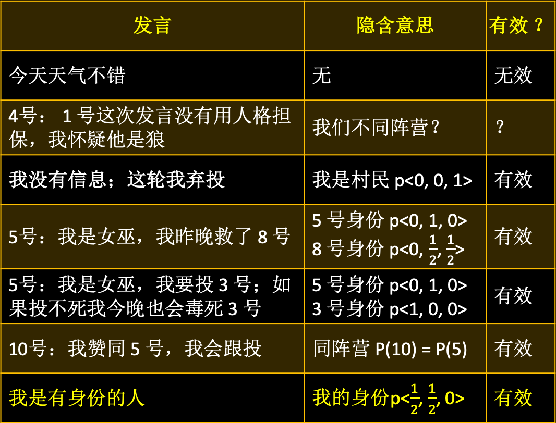
发言 | 隐含意思 | 有效 ？
今天天气不错 | 无 | 无效
4号： 1 号这次发言没有用人格担保，我怀疑他是狼 | 我们不同阵营？ | ？
我没有信息；这轮我弃投 | 我是村民 p<0, 0, 1> | 有效
5号：我是女巫，我昨晚救了 8 号 | 5 号身份 p<0, 1, 0> 8 号身份 p<0, $\frac{1}{2}$, $\frac{1}{2}$> | 有效
5号：我是女巫，我要投 3 号；如果投不死我今晚也会毒死 3 号 | 5 号身份 p<0, 1, 0> 3 号身份 p<1, 0, 0> | 有效
10号：我赞同 5 号，我会跟投 | 同阵营 P(10) = P(5) | 有效
我是有身份的人 | 我的身份p<$\frac{1}{2}$, $\frac{1}{2}$, 0> | 有效
狼人
杀
狼
神
好人阵营：是狼？
有身份？
民
坏人阵营：是神？
狼人博弈
Notes:
（读表）
【1 号这次发言没有用人格担保，我怀疑他是狼】像这种发言因为没有理论依据，一般来讲是无效的，尤其是在第 1 天。
因为它要有意义其实是需要一个大前提的，例如经常一起玩彼此比较熟悉对方的发言风格。
不过在某些特定的场景它也可以发挥一定的作用，这个后面会详细说明。
这里特别提一下【我是有身份的人】其实是很尴尬的发言。
因为这个发言对塑造你的身份意义不大，有身份的人，可以是神，可以是狼，
视乎对局的进度，其实是很危险的:
对坏人阵营而言，因为你既然有身份，那只能是神职，对狼威胁最大，当天必死。
对好人阵营而言，你也可能很危险，尤其在对局中途有没有其他明显可针对的身份的时候，根据黑暗森林法则，有可能其他人试着捅你一刀，那就被投死了。
因此除非是要挡刀，类似这种发言一定要看时机去使用。

Slide 21
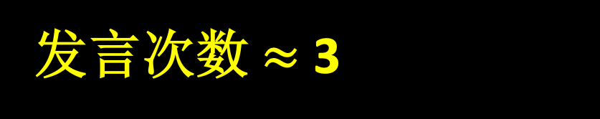
最大对局数 = 10 / 2 = 5
狼人
杀
实际对局数 < 5
发言次数 $≈$ 3
狼
神
民
狼人博弈
Notes:
讲了这么多，还是直白地说一下好人阵营和坏人阵营应该要怎么玩好了。
不过在此之前，还有一些隐含通识，不论好人坏人都是必须要清楚的，就是一次游戏的对局轮数：
还是以我们的 10 人局为例，1 天为 1 轮对局，晚上和白天各死 1 人，换而言之每天死 2 人。
因此对局数最多只有 10 / 2 = 5 轮。
另外因为神职只有预言家和女巫，这时会有一个隐含胜利条件：
如果 坏人阵营 人数多于 好人阵营 人数，好人必败。
（至于为什么，后面会分析）
回想一下我们之前玩的时候，实际对局数很少能到 5 轮，一般第 3 ~ 4 轮游戏就结束了。
换言之每人发言的次数平均不过 3 次左右。
我们玩一局看似要花半小时很久，其实只是发言时间比较长导致的错觉。
清楚对局轮数，会对发言的决策时机有很大影响。
有很多人玩到第 3 轮还在隐藏身份担心暴露，表现的行为和身份格格不入，其实别人早就猜出你的身份了，只有你自己还在自欺欺人。
为了掩饰身份错过许多极佳的决策点，甚至把有用的信息带到棺材里，那就得不偿失了。

Slide 22
劣势：
掌握信息少、不准确
没有先手优势
活动时间只有白天
好人
阵营
优势：
人数多
第 1 天如何提高存活率？
狼
不要过早站队
不要塑造神职身份
不要怼下家
神
民
狼人博弈
Notes:
接下来我们分析一下好人阵营应该怎么玩。
好人阵营相对于坏人阵营而言，其实是处于不利的位置的：
首先好人掌握的信息最少而且不准确
其次好人没有先手优势
其三好人的有效活动时间只有白天
好人唯一的优势就是人数优势，他们只能通过白天的发言和投票去保持这个人数优势，维系对局进展。
这个时候如何发言就很重要了。
一个是前面提到的策略发言，要懂得如何隐藏或者获取更多信息
还需关注的，就是发言的顺序，尤其是上下位关系，经常会被忽略掉
因为先发言的人掌握信息是最少的，而且他不能反驳后发言的人的观点，因此排位越靠前的人会越沉默，而排位越靠后的人则会相对活跃。
那么在信息缺乏的情况下，尤其是第 1 天，排位靠前的人如果想要提高自己的存活率，他应该怎么做呢？
不要过早站队：在狼人杀里面第一印象很重要，因为身份概率分布过于复杂，许多玩家并不会深入推演你后面的行为是怎样的（可以联想一下前面的旅行者困境），那么在普通玩家的眼中，你的第一印象很可能就形成了你是好人还是坏人的身份，过早站队就会失去你后面塑造身份的主动权，可以再联想一下前面三国的例子，你在别人视角的信息越模糊，越有利于提高你的存活率；
不要塑造神职的身份：还是可以联想前面三国的例子，狼神民好比曹孙刘，神对狼威胁最大，不是被投死就是被杀死，反正活不长
不要怼你的下家：在有一定信息的前提下，可以适当怼你的上家，拉拢你的下家

Slide 23
身份 | 作用 | 目的
神 | 收集信息 （带节奏） | 扩大阵营
民 | 确保神存活 （挡刀） | 收集信息
民 | 确保己存活 | 保持人数优势
好人
阵营
狼
神
民
狼人博弈
Notes:
但是狼人杀并不是一个防守游戏，因为狼每晚是固定杀 1 人的，通过谨慎发言所获得的存活率收益，会随着对局进行急速下滑，如果好人都追求存活率，最终结果是必败的。
这个时候 神 和 民 就要思考自己的在阵营的作用是什么，最迟从第 2 轮对局开始就要调整策略了：
神：收集身份信息（俗称带节奏） => 扩大阵营
民：优先确保神存活（俗称挡刀）、其次确保自己存活 => 保持人数优势
只要清楚自己的作用，后面的行动策略就应该围绕它进行。

Slide 24
情景：
你是 4 号预言家
你在第 1 天晚上验到 1 号是狼
好人
阵营
假设：
你不想自曝身份
好人阵营都是聪明的、理性的
问题：
你想带节奏弄死 1 号，你应该怎样做？
狼
我没有更多信息，但我是有身份的人
神
1 号这次发言没有用人格担保，
我怀疑他是狼
民
狼人博弈
Notes:
假如你是 4 号预言家，你在在第 1 天晚上验到 1 号是狼，
而且好人阵营都是聪明 和 理性 的，
那你在想隐藏身份的情况下，应该怎么带节奏呢弄死 1 号呢？
你可以说 【1 号这次发言没有用人格担保，我怀疑他是狼】。
这是一种没有理论依据的发言，在信息不明确的第 1 天说这种话，其实是不明智的。
但如果好人阵营都是聪明和理性的，其他村民就有理由推测 4 号玩家有可能掌握了信息才会这样发言，进一步推测他有可能是预言家。
既然好人能想到，那么坏人也能想到，如果这个预言家想要活下来，其他好人应该怎么办？
可能有人想到女巫，没错，但是随着对局的进行，预言家会越来越危险，女巫的解药是保底用的。
在对局最开始，村民应该尽可能避免解药被使用，这个时候村民就可以适当站出来挡刀。
例如你是 6 号村民，这个时候就可以站出来说【我没有更多信息，但我是有身份的人】
这样说就可以转移狼对 4 号的注意力
因为在狼的视角，好人阵营只有 神和民 的区别，你既然有身份，那肯定是神，
相对于 4 号模棱两可的身份，神对狼的威胁更大，因此你更容易成为狼的目标。
不过这些发言并不是每次都有用的，是不是经常一起玩狼人杀、当前对局已有信息的多寡，都会让这些发言有不同的效果，不能照搬使用，这里这是提供了一个思路。

Slide 25
优势：
掌握信息多、精准
有先手优势
每轮对局可额外活动 1 次
共谋
坏人
阵营
劣势：
人数少
狼
如何在第 1 轮结束时就赢得游戏
神
民
狼人博弈
Notes:
讲完好人阵营，再来讲讲坏人阵营。
在狼人杀中好人是相对难玩的，因为信息少，而且缺乏主动权。
而坏人阵营则相对会简单一些，开局信息多，而且有先手优势。
严格来说，在我们当前狼人杀的配置下（4狼2神4民），而且两个神都没什么卵用，
如果不考虑什么听声辩位、微表情管理，胜率是极高的。
但是上周竟然打出了 0:3 的战绩，真是惨不忍睹。
其实狼人的优势是很多的：
信息多而精准
有先手优势：好人阵营只能根据狼人的决策行动
每轮对局可额外活动 1 次（晚上杀人）
默认处于共谋状态
我们如果以正常的方式去玩这个游戏，狼人完全可以在第 1 轮对局结束的时候就锁定胜局的。
什么是正常的方式呢？ 就是大家都不应该在开局没有任何信息的情况下，给某些玩家套身份牌、或者做针对性的行动。
例如有好几次某人是好人的时候，他第一天晚上就死了，这就是不正常的开局。
因为狼人们认为我们会玩，威胁性很大，甚至大过神职，优先把某人先杀死，其实这样决策是不对的。
如果按这种逻辑推论，如果某人第 1 天早上还活着，是不是说明他就是狼呢？
因为从以往对局来看，有自刀行为的只有我而已。某人没有自刀的爱好。
不过当然也有可能因为我们俩废话比较多，大家选择先把我们杀死，也正常，这个我们检讨。
不扯太远，那么基于当前游戏角色配置的情况下，狼人如何在第 1 轮对局结束的时候就赢得游戏呢？

Slide 26
隐含胜利方式：
投票结束后，坏人 >= 好人
坏人
阵营
追平人数 => 杀 2 个好人
末位点杀
P(救人) < 50%
狼
末位狼跳预言家
有争执的
神
排在首位的
民
狼人博弈
Notes:
要知道好人阵营唯一的优势就是人数，这是他们掌握白天投票主动权的关键，因为只要某人被投超过半数（不含半数），那么这个人就会死。
那狼只要尽快消除人数差距，追平人数，使得好人阵营没有办法掌握白天投票的主动权，那么好人必败。
因此狼人还有一条隐含的胜利方式： 只要某一天投票环节结束后，坏人阵营人数 >= 好人阵营人数， 坏人必胜。
既然要在第 1 天就锁定胜局，说明狼要想办法杀掉好人阵营里的 2 个人。
而杀人时机只有 2 个：
晚上点杀
白天投票
首晚 6 个好人身份不明，那是不是可以随机点杀呢？
其实不是的。 6 个好人是有区别的，他们有发言顺序。
顺位越靠后的人，在白天掌握的信息越多，他的发言越有分量，对狼人的威胁也就更大。
因此首晚点杀最优决策是末位的好人，而不是在前面对局中看起来玩得最厉害的人。
有人会问，那女巫救人怎么办？
确实女巫救人就没办法第 1 天获胜了，正常继续玩就好。
但是在身份不明的情况下，如果女巫不知道狼人的企图，他救人的概率是低于 50% 的，
因为他会更倾向把解药留给自己或预言家，使得阵营利益最大化，毕竟把狼人自刀也考虑进来的话，首晚预言家被杀的几率只有 1/10，女巫是不会冒这个风险的。
顺便一提女巫首晚杀人的几率也是趋近于 0 的。看似有 4/9 的几率杀掉 1 匹狼，但是误杀好人的几率会更高，有 5/9，再算上狼杀掉 1 人，首晚一旦误杀好人阵营人数直接被坏人阵营追平，好人失去白天投票的人数优势，直接落败，女巫是不敢冒这个风险的。
回到正题，假设女巫首晚放弃救人，现在来到第 1 天的白天发言环节，两个阵营的人数是 4:5 ，
换言之，狼要做的就是拉拢好人阵营的 1 个人去投死 1 个好人。
前面分析好人阵营的时候说过，在第 1 轮的时候，神职为了在后面获取更多信息，不会倾向自曝身份。
所以狼最有拉拢效果的方式就是跳预言家，因为预言家可以查验身份，他说的话在村民的心中的置信度会更高。
但是狼跳预言家之后，最担心就是真的预言家也跳出来，这样就会因此村民质疑。
所以最适合跳预言家的是发言顺序排在末位的狼，因为末位狼身后的人会比他前面的人要少，真预言家跳出来的几率会更低。
而且首晚点杀，之所以要杀掉末位好人，也是为了削减末位狼身后的人数。
狼跳预言家之后，也不是随便指死一个好人的。
优先考虑指死的是在前面发言过程中，起了争执的 2 个好人中的 1 个，因为另 1 个支持你的概率是很大的，只要拉拢到 1 个好人就成功
如果没有好人起争执，那么就选择排在首位的好人，因为这个人掌握的信息最少，他的身份在其他人的视角看来最模糊，所有人对他并不存在【第一印象】，一旦有关于他不好的言论，都会试着捅他一刀。而且因为他排在首位已经发过言了，并不能反驳末位狼的发言
在这个情况下，只要末位狼跳出来说【我是预言家，我昨晚验了 4 号的身份是狼，大家待会可以先把他投死，麻烦女巫晚上救我一下】，这句话在村民没有掌握任何信息的情况下，置信度是很高的。只要在投票时有 1 个村民被成功拉拢，加上 4 匹狼同时指认，他就必死无疑。
于是在第 1 天投票结束后，双方阵营形成了 4:4 的人数分布，好人阵营已经失去投票主动权了。
因为狼每天晚上会固定杀 1 人，女巫晚上只能二选一（救 1 人或毒 1 人）
只要狼在白天都共谋投 1 人，好人阵营就没有任何手段杀掉狼，必败无疑。

Slide 27
以上内容纯属虚构
如有雷同实属抄袭
Notes:
其实说了这么多，首晚首胜是在一定规则下才会生效的
一个是身份配置要像我们现在这样
另一个是女巫首晚不救人
再者就是狼人打配合
最后就是这个游戏不是重复进行的，不然这个套路就会被拆穿
狼人杀其实最关键的还是玩家顺位，很多套路其实都是围绕顺位展开的。
另外就是要懂得观察对局进度，该自曝就自曝，该跳就跳，别等到队友都死得差不多了，才跳出来说我是预言家，我之前验到谁是好人，谁是坏人，结果验到的好人全死了，验到的坏人都在你对面盯着你，那就得不偿失了。
话说回来，我们玩狼人杀初衷也只是联谊，算计太多也没意思，有时候不理性乐趣反而多一点，大家也就不必太多介意胜负了，不就 100 块么。

